Slide 1
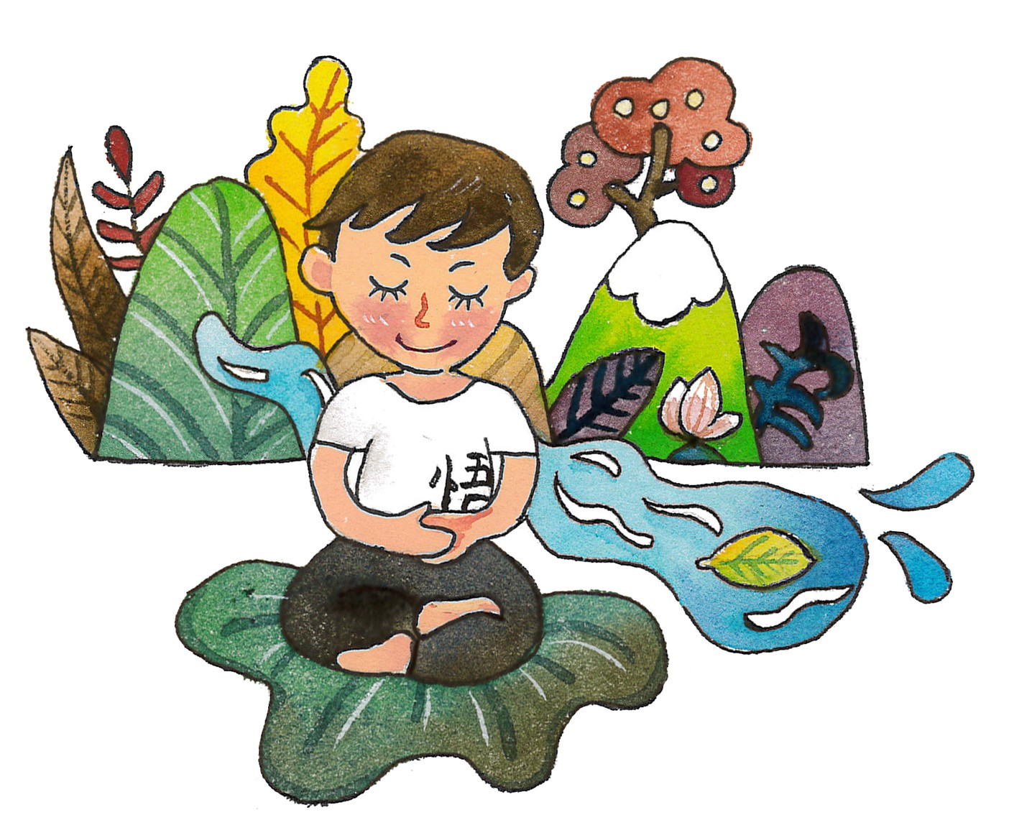
閉上眼 放輕鬆
繪者:紫薇

Slide 2
播放「心靈環保兒童生活教育動畫(四)
05 美味泡芙」影片
https://www.youtube.com/watch?v=YDihdd60P0o
珍珍發現泡芙只剩一口時，心理反應為何？

Slide 3
第十六單元 誰惹誰生氣
繪者:海豚男
出版單位:財團法人法鼓山文教基金會、財團法人台北市中華佛教文化館
《大智慧過生活》教材出處：
https://life.ddm.org.tw/wisdom2011/%5Cpdf%5C02%5C02-16.pdf

Slide 4
提問:
1.我們為什麼會生氣，是誰惹誰生氣?
生氣這件事好像是從外面來的一種煩惱，其實，是自己本身的問題。也就是說，人常認為自己沒有煩惱，若有煩惱，都是別人造成的，因而常常生氣。實際上，是他自己有了問題而沒察覺。
2.你生氣時，身心上有何反應？
(配合體驗與學習P.71)

Slide 5
3.放任自己生氣，會給自己造成什麼影響？
若放任自己生氣，以為生氣是正常的，不生氣才是難過的事。在這種心理狀態下，就會逐漸養成易怒的習性。
生氣往往造成生理及心理不舒適，進而影響健康以及人際關係。

Slide 6
4.當問題發生時，生氣可以解決問題嗎？
請分享個人的經驗。
生氣不能解決問題。
生氣時，因為情緒不穩，容易判斷錯誤，而選擇不當的解決方法，鑄下大錯 。
例如因一言不合就把對方打死，或只因瞪了對方一眼就被打。

Slide 7
5.當你感覺要生氣時，如何用智慧來化解它？
（1）能夠靜下心聽聽別人意見，體諒對方
究竟是如何，就不會生氣了。
（2）當預感自己要生氣了，身心出現像地
震前所醞釀的震波時，就先體驗這種
震波是否舒服？若不舒服，為何要繼
續生氣呢？
（3）當你受到威脅、委屈……等不愉快的
心情且讓你生氣時，這時可以告知父
母、老師等長輩來協助處理。
（4） ……

Slide 8
教師結語
1.生氣是拿別人過錯來折磨自己。
2.要做到完全不生氣不容易，但生氣並
不能解決問題。想想問題的癥結與解
決的辦法才是重要的。
3.當感覺氣憤的怒火逐漸上升時，試著
先想想生氣對自己的傷害與無用，慢
慢的氣就會消。多試幾次，你也就不
容易生氣了。

Slide 9
體驗與學習
(配合課本PP.70-71)
截圖自--大智慧過生活 第二冊70-71頁
出版單位:
財團法人法鼓山文教基金會、財團法人台北市中華佛教文化

Slide 10
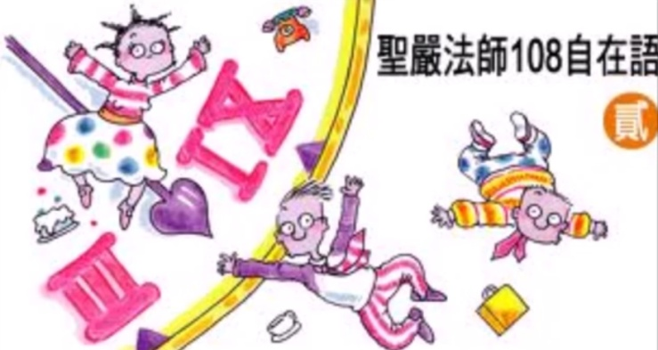
總結
煩惱心需要透過方法的練習、觀念的疏導，才能使我們的情緒平穩、心靈平靜、煩惱平息。

